Slide 1
❖ Открытие в МБОУ СОШ №17
Notes:
Тверь 2020

Slide 2
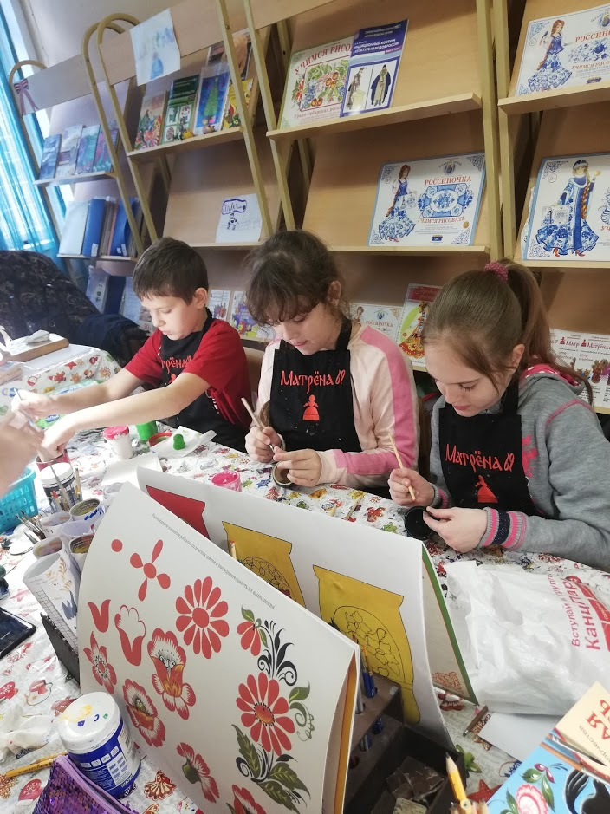
Цель студии:
Развитие художественно-творческих способностей у детей

Slide 3
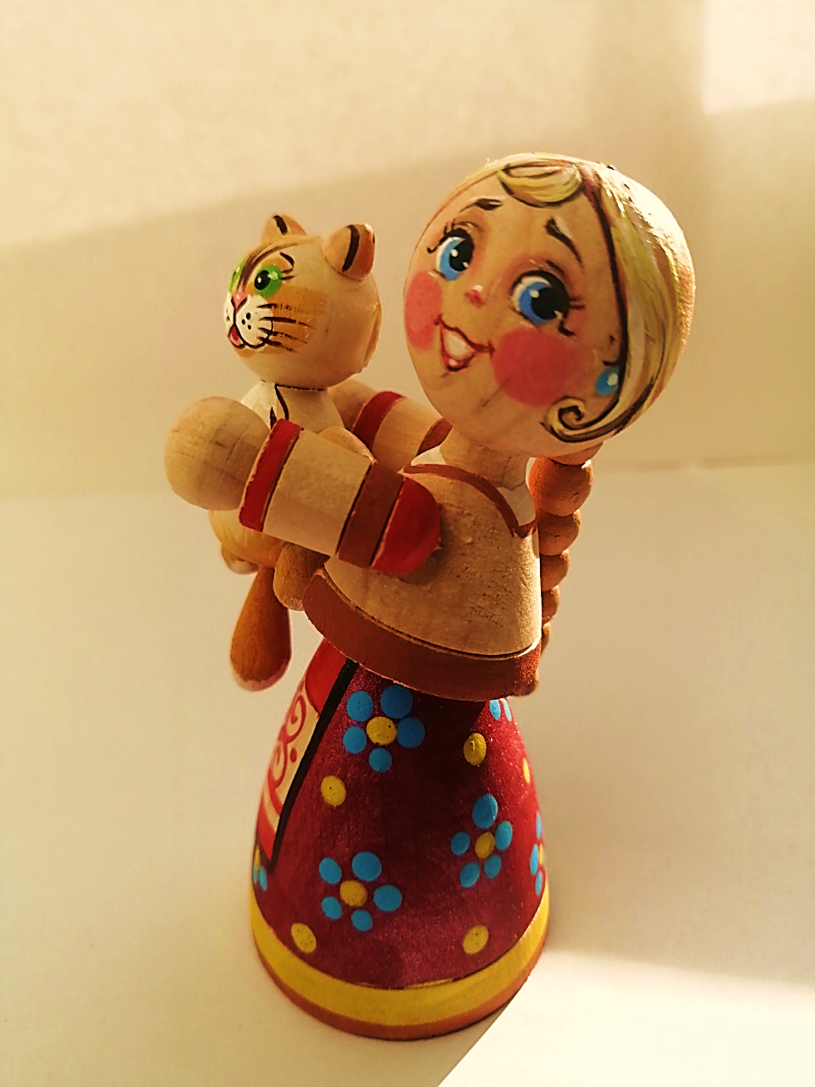
Задачи студии:
Овладение теоретическими знаниями о разных видах народной росписи по дереву
Овладение ребенком навыка росписи по образцам (прямое копирование)
3. Достижение умения ребенка выполнять поисковые творческие задания, на основе полученных навыков росписи
4. Создание собственной игрушки
Итог: участие в выставках и конкурсах

Slide 4
ПРОГРАММА СТУДИИ РАССЧИТАНА НА 3 ГОДА И СООТВЕТСТВУЕТ 3-М ВОЗРАСТНЫМ КАТЕГОРИЯМ
1 год занятий
2 год занятий
3 год занятий
Дети 6-7 лет
Младшая группа
Дети 8 – 9 лет
Средняя группа
Дети от 10 лет
Старшая группа

Slide 5
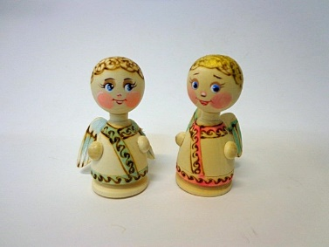
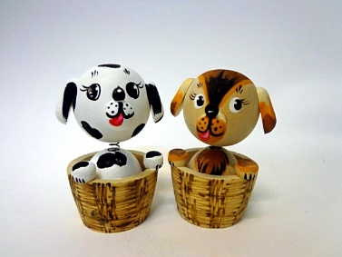
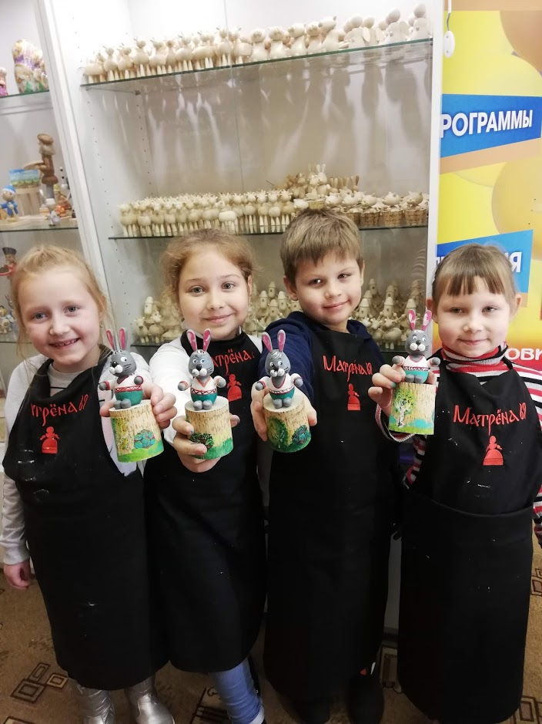
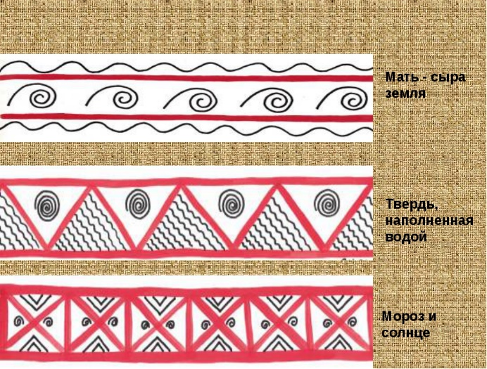
1-Й ГОД ЗАНЯТИЙ (МЛАДШАЯ ГРУППА): - ПРИОБРЕТЕНИЕ БАЗОВЫХ ЗНАНИЙ И УМЕНИЙ О ПРОСТЕЙШИХ ПРИЕМАХ И ТЕХНИКАХ РАБОТЫ; - РОСПИСЬ ПРОСТЫХ ДЕРЕВЯННЫХ ЗАГОТОВОК ПО ОБРАЗЦУ; - ОБУЧЕНИЕ ОРГАНИЗАЦИИ СВОЕГО РАБОЧЕГО МЕСТА

Slide 6
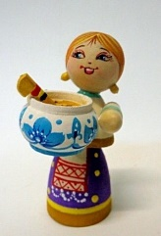
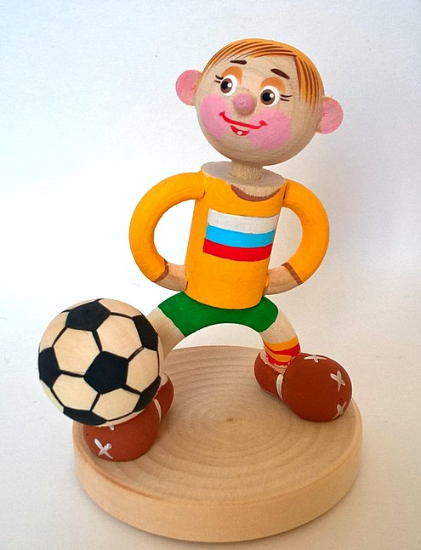
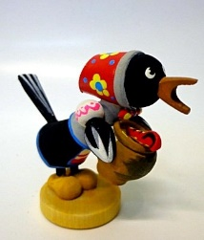
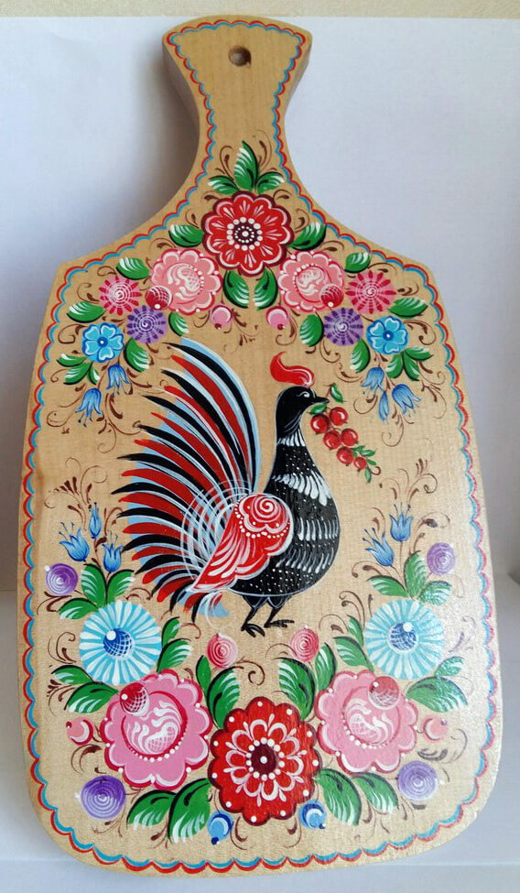
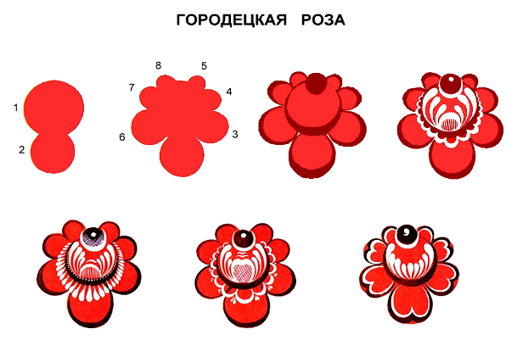
2-Й ГОД ЗАНЯТИЙ (СРЕДНЯЯ ГРУППА): - ИЗУЧЕНИЕ РАЗЛИЧНЫХ ВИДОВ НАРОДНЫХ ПРОМЫСЛОВ РОСПИСИ ПО ДЕРЕВУ; - ИЗГОТОВЛЕНИЕ КАК ПРОСТЫХ, ТАК И БОЛЕЕ СЛОЖНЫХ ПО ТЕХНИКЕ ВЫПОЛНЕНИЯ ИЗДЕЛИЙ

Slide 7
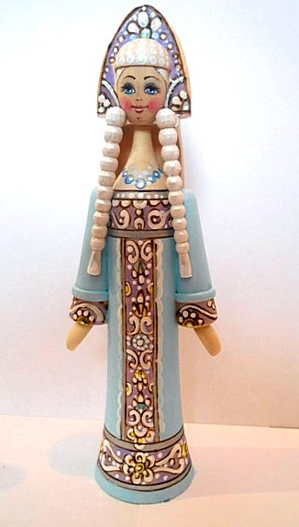
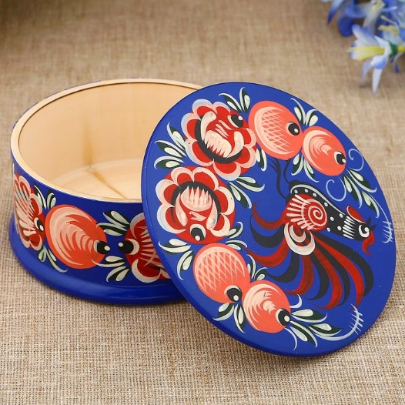
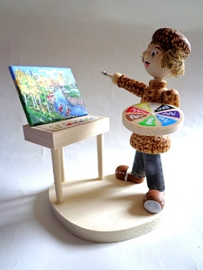
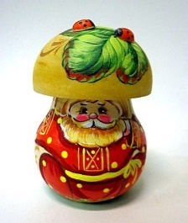
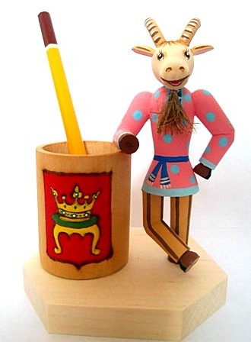
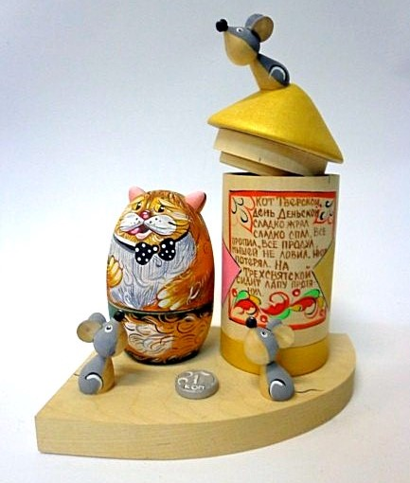
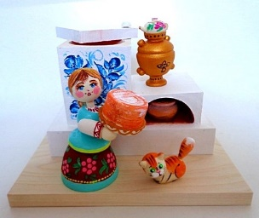
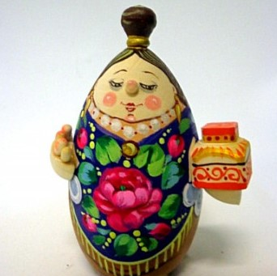
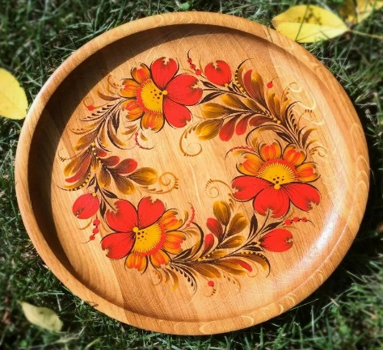
3-Й ГОД ЗАНЯТИЙ (СТАРШАЯ ГРУППА): - ИЗУЧЕНИЕ РАЗЛИЧНЫХ ВИДОВ НАРОДНЫХ ПРОМЫСЛОВ РОСПИСИ ПО ДЕРЕВУ; - ИЗГОТОВЛЕНИЕ СЛОЖНЫХ ПО ТЕХНИКЕ ВЫПОЛНЕНИЯ ИЗДЕЛИЙ; - ПРОЕКТНАЯ ДЕЯТЕЛЬНОСТЬ НА ОСНОВЕ ПОЛУЧЕННЫХ НАВЫКОВ И ЗНАНИЙ ПО РАЗРАБОТКЕ ЗАМЫСЛА И ВОПЛОЩЕНИЕ ЕГО В ИЗДЕЛИИ.

Slide 8
СИСТЕМАТИЧЕСКИЕ ЗАНЯТИЯ В СТУДИИ – ЭТО …
Развитие внимания, памяти и наблюдательности
Повышение уровня художественно-творческих способностей и эстетического развития детей
Развитие творческого воображения, фантазии и художественного вкуса
Развитие усидчивости и аккуратности
Развитие глазомера и мелкой моторики рук
К нам скорее ты спеши, наше дело для души!

Slide 9
НЕОБХОДИМЫЕ МАТЕРИАЛЫ:
Акриловые краски: 6 цветов
Кисти: колонок №0, №1, №3, плоская закругленная синтетика №6, №12
Простой карандаш и ластик
Альбом для рисования
Деревянные заготовки игрушек и предметов быта – предоставляются студией в соответствии с учебно-тематическим планом занятий.
СТОИМОСТЬ занятий:
1900р.в месяц (8 занятий)
В стоимость абонемента входят деревянные заготовки игрушек и предметов быта, которые расписав ребенок забирает себе.

Slide 10
СТУДИЯ РОСПИСИ ДЕРЕВЯННОЙ ИГРУШКИ
Научись расписывать деревянные игрушки!
Расписывай и забирай игрушки с собой!
Запись в студию:
8-910-931-19-00- Наталья Александровна, МБОУ СОШ №17
8-915-701-43-13 – Светлана Владимировна, МОУ СОШ №50

